Slide 1
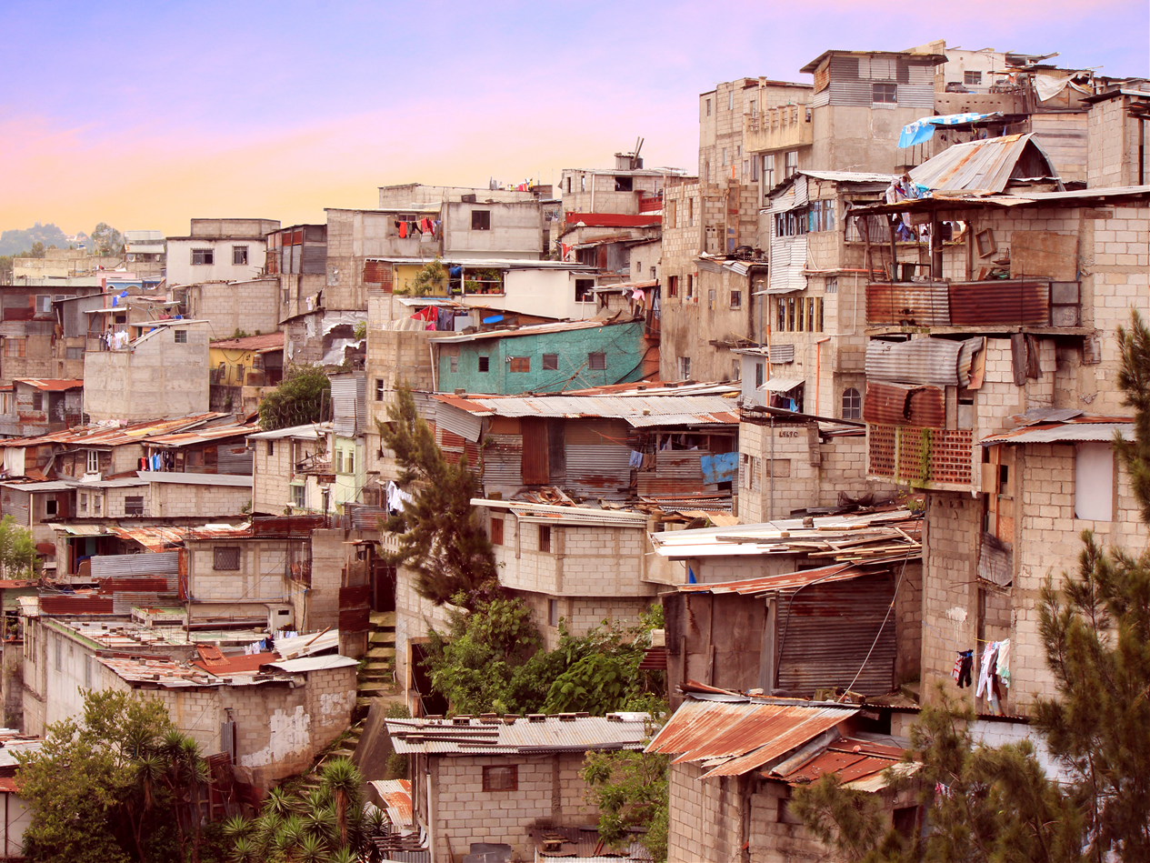
Ordenamento e
gestão do território

Slide 2
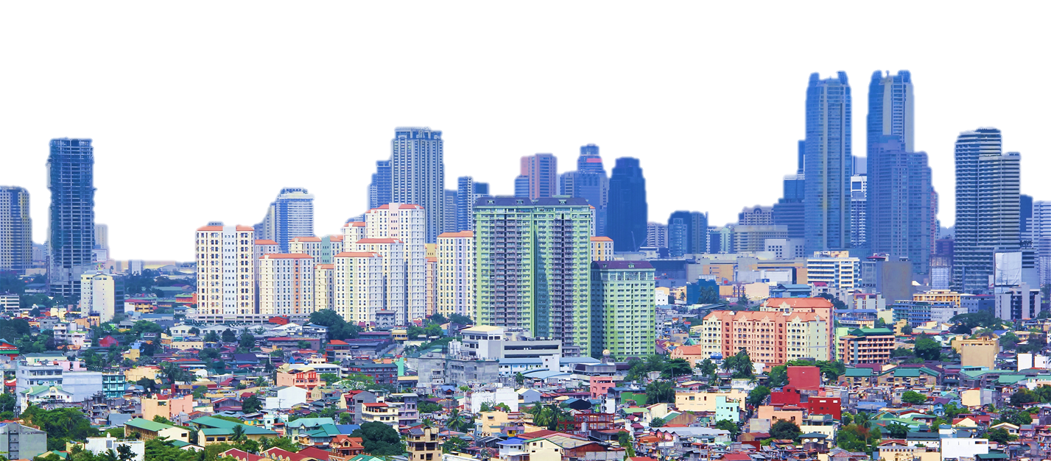
O desafio de garantir um desenvolvimento sustentável levou à criação de instrumentos de ordenamento do território.
O ordenamento do território consiste no planeamento da ocupação dos solos, potenciando e aproveitando as infraestruturas existentes e assegurando a preservação de recursos. Cabe aos ministérios, órgãos de poder regional e autarquias regular o destino de cada terreno, de modo a sobrepor o interesse de todos aos interesses individuais.

Slide 3
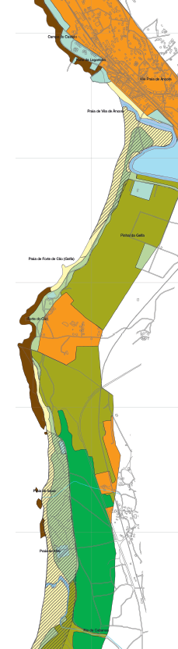
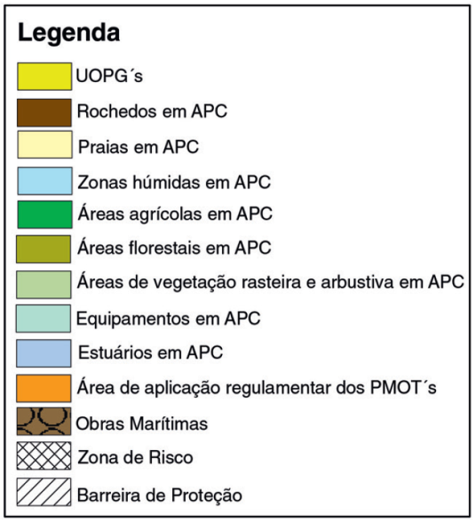
Existem documentos, a nível nacional, regional e local, que definem as regras de gestão dos espaços. São exemplos o Programa Nacional da Política de Ordenamento do Território, os Planos de Ordenamento da Orla Costeira, os Planos Diretores Municipais ou os Planos de Pormenor.
Estes planos definem os terrenos urbanos, incluindo os locais onde se devem construir escolas, estradas ou outras infraestruturas e o tipo de habitações a construir; os terrenos agrícolas; os terrenos onde se deve preservar integralmente a Natureza.

Slide 4
A correta gestão do território permite:
• preservar os recursos naturais;
• uma maior eficiência das cidades e vilas, facilitando as deslocações e reduzindo o impacte ambiental;
• preservar os ecossistemas e os seus serviços;
• tornar as atividades económicas mais produtivas, tais como a indústria, as pescas, a agricultura ou o turismo;
• tornar mais eficaz a prestação de serviços às populações;
• prevenir catástrofes como cheias, derrocadas ou incêndios.
Conclui-se, assim, que a correta gestão do território contribui para o desenvolvimento sustentável.
Há zonas do território que pela sua diversidade biológica, pelo tipo de recursos naturais e pelo património cultural que possuem, são alvo de especial proteção.
As Áreas Protegidas são instrumentos de gestão territorial que limitam a atividade humana de modo a preservar as características que levaram à sua classificação.

Slide 5
Tipologias de Áreas Protegidas
PARQUE NACIONAL
Área que contém amostras representativas de regiões naturais características, de paisagens naturais e humanizadas, de elementos de biodiversidade e de geossítios, com valor científico, ecológico ou educativo. O único Parque Nacional em Portugal é o Parque Nacional da Peneda-Gerês, criado em 1971.
PARQUE NATURAL
Área que contém ecossistemas naturais ou seminaturais e onde a preservação da biodiversidade, a longo prazo, possa depender de atividade humana. Cabe ao Homem assegurar um fluxo sustentável de produtos naturais e de serviços, contribuindo para o desenvolvimento regional e nacional.

Slide 6
RESERVA NATURAL
Área com características ecológicas e geológicas, ou com características que tenham valor científico, ecológico ou educativo, e que não se encontra habitada de forma permanente ou significativa. Área destinada à proteção da fauna e da flora.
As reservas integrais são zonas de proteção total destinadas a manter os processos naturais em estado imperturbável. Estão inseridas nas Áreas Protegidas.
As reservas marinhas existem dentro de Áreas Protegidas e abrangem meio marinho. Destinam-se a assegurar a manutenção da biodiversidade marinha
PAISAGEM PROTEGIDA
Área com paisagens naturais, seminaturais e humanizadas, de interesse regional ou local, resultantes da interação harmoniosa do Homem e da Natureza e que evidencia grande valor estético ou natural.

Slide 7
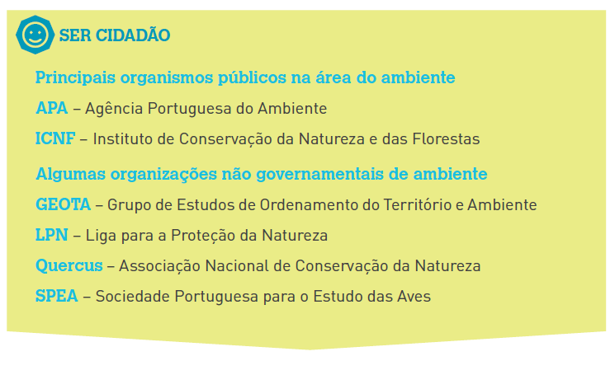
MONUMENTO NATURAL
Ocorrência natural que, pela sua singularidade, raridade ou representatividade em termos ecológicos, estéticos, científicos e culturais, tem que ser conservada e mantida na íntegra.

